Slide 1
員工關係管理（ERM）

Slide 2

蓋洛普公司Q12
1、我知道對我的工作要求嗎？
2、我有做好我的工作所需要的材料和設備嗎？
3、在工作中，我每天都有機會做我最擅長做的事嗎？
4、在過去的六天裡，我因工作出色而受到表揚嗎？
5、我覺得我的主管或同事關心我的個人情況嗎？
6、工作單位有人鼓勵我的發展嗎？
7、在工作中，我覺得我的意見受到重視嗎？
8、公司的使命目標使我覺得我的工作重要嗎？
9、我的同事們致力於高品質的工作嗎？
10、我在工作單位有一個最要好的朋友嗎？
11、在過去六個月內，單位有人和我談及我的進步嗎？
12、過去一年裡，我在工作中有機會學習和成長嗎

Slide 3
作為員工，
你對上述12個問題怎樣看？
作為管理者，
你知道你的下屬對這12個問題是怎樣看的嗎？

Slide 4

員工滿意度調查
模組一
模組二
模組三
模組四
模組五
基本管理
核心員工管理
溝通與
參與式管理
紀律及
沖突管
理
員工的
解聘及
輔導
員工關係綜述——基本要素和基本管理方法

Slide 5
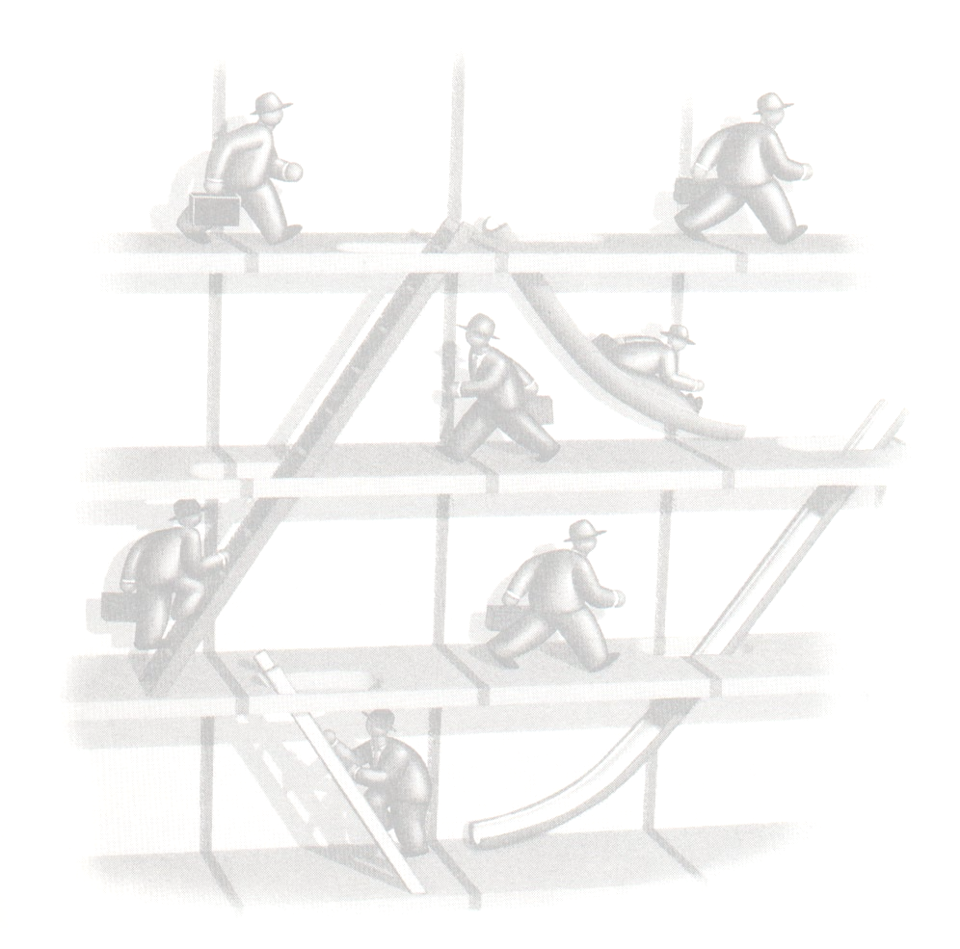
員工關係管理發展情況
員工關係管理包含的要素
► 現代員工關係管理的發展狀況
► 員工關係管理的主要目的及包含的要素
► 員工關係管理職能在HR部門和公司的定位
► 員工關係負責人的關鍵技能及訓練方法
► 員工關係管理管理中的角色分工

Slide 6

什麼是員工關係？
是一座橋樑——在公司和員工之間
好的員工關係表現在：員工在工作中的投入度，種程度，敬業度
衡量尺度：員工滿意度調查的資料；員工流失率的高低

Slide 7

企業與員工的關係
——從屋頂學說走向土壤學說
屋頂學說
  員工到公司上班，領公司的薪水
  公司提供許許多多資源，讓員工在裡面成長，公司替員工擋風擋雨
  缺點是員工不能高過公司，員工跟老闆講話也不能太大聲
  企業的"屋頂"一旦垮掉，員工也就"樹倒猢猻散"。

Slide 8


企業與員工的關係
——從屋頂學說走向土壤學說
土壤學說
  公司有很多資源灌溉土壤
  所有的員工在這片土地上自然成長，接受風吹雨打
  能夠長高就繼續長，長不高就矮矮的，也許被拔掉
  員工要與企業同度興衰、共圖發展。

Slide 9

客戶滿意（CS）vs 員工滿意（ES）
哪個更重要?
CS：客戶滿意
Customer Satisfaction
ES：員工滿意
Employee Satisfaction

Slide 10
員工關係管理的範疇
勞
動
契
約
勞動關係
溝通
企業文化
動力開發
心
理
契
約
  用工制度
  勞動合約
  社會保障
  薪酬政策
  勞動保護
  糾紛處理
  危急事件處理
  資訊分享
  信息傳遞
  溝通交流
  價值觀
  宗旨
  行為準則
  廠訓廠規
  團隊建設
  環境營造
  職業發展
  培訓
  工作擴大化
  工作豐富化
  崗位輪換
  授權
  薪資結構
  福利政策
  獎勵認可
  公平機制
  員工活動

Slide 11
員工關係管理職能在人力資源部和公司的定位
總公司級：在一個下屬很多集團的多元化公司裡，公司總部的人力資源部中要單設專人專崗來負責員工關係管理和企業文化
區域級：對於一個下設各大區域或者各分支機搆、各代表處的公司來說，在總公司的人力資源部中，也需要單獨設置一個人專門負責企業文化和員工關係管理
分公司級：在一個只有分公司的公司中，因為崗位設置有限，所以這類公司負責員工關係管理的一般就是人力資源部的最高負責人，他的主要工作在於員工關係管理和企業文化，至於招聘培訓、考核、福利等內容則有其下屬分管
部門級：如果公司的規模較小，諸如最多各地有一些代表處，每個代表處有兩三個聯絡人員這樣規模的公司。在這樣的公司中，切忌將員工關係管理置於行政部的工作中。應該由公司的最高管理層來負責。
**規模越小的公司負責員工關係管理的人越分散，公司的老總、副總、中層經理都可以負責部分員工關係管理的工作

Slide 12
員工關係管理人員的部分主要工作描述
1、勞動關係管理
2、員工組織的活動和協調
3、建立和推廣企業文化和民主管理
4、加強和保證內外溝通管道的暢通無阻
5、及時接待處理員工申訴，最大程度解決員工關心的問題
6、為員工提供有關公司福利、法律和心理等諮詢服務
7、及時處理各種糾紛和意外事件
8、員工激勵和獎懲管理
9、員工離職面談及手續辦理
10、員工關係培訓和熱點問題調研
11、各項公司內部及活動後的調查、員工滿意度活動的組織
12、員工關係診斷和企業管理審計

Slide 13
HR的4個角色
未來/策略性
戰略夥伴
Strategic Partner
變革先鋒
Change Agent
流
程
人
員
專業的基礎管理
Effective Basics
員工的主心骨
Employee Champion
日常事務/作業性
DAVE ULRICH

Slide 14
HR4個角色的含義
戰略夥伴
變革先鋒
為開發遠景目標和價值觀提供諮詢；
與高層團隊共創解決方案
把HR各項實踐與戰略相聯
觀察趨勢，推動變革；
在變革基礎上開發新的人員戰略；
關於變革的培訓
交流溝通新方向與遠景
各項HR流程監控管理；
專業水準
高效率
E-HR HR的電子化管理
傾聽員工呼聲
對員工誠信
提升員工士氣
“精神垃圾桶”
專業的基礎管理
員工的主心骨

Slide 15
員工主心骨
關鍵勝任素質
  1 公司文化和價值觀的理解
  2 溝通能力
  3 福利設計的原理
  4 矛盾管理，衝突管理
  5 心理解壓
  6 組織發展（激勵理論，組織發展工具，教練技巧，諮詢技巧等）
解決方案
  溝通技巧培訓
  沖突管理及矛盾管理課程
  普通心理學
  輔導技巧
  組織行為學
  激勵理論

Slide 16
員工關係管理中部門經理與HR 的分工
職能
部門經理的工作
人力資源部門的工作
員
工
關
系
管
理
營造相互尊重信任的氛圍，維持健康的勞動關係
堅持貫徹勞動合同各項條款
確保公司的員工申訴程式按勞動合同和有關法規執行
跟人力資源部門一起參與勞資談判
保持員工與經理之間溝通管道暢通，使員工能瞭解公司大事並能通過多種管道發表建議和不滿
分析導致員工不滿的深層原因
對部門經理進行培訓，幫助他們瞭解和理解勞動合同條款及法規方面易犯的錯誤
在如何處理員工投訴方面向部門經理提出建議，幫助有關各方就投訴問題達成最終協議
向部門經理介紹溝通技巧，促進上行及下行溝通

Slide 17
蓋洛普公司“S”路徑
員工的敬業和投入是企業核心人才力的保證
市值的增加
真正利潤
的增加
持續成長
員工的投入和敬業
忠誠的客戶
高效的管理者
員工進入
評估能力素質
放到合
適的位置

Slide 18

員工關係管理的相關職能（一）
——基本管理
勞動關係管理
法律問題的學習與瞭解
員工投訴程式
員工的活動、協調及資訊管理

Slide 19
勞動關係：勞動者與所在單位間在勞動過程中發生的關係。
企業所有者、經營者、普通職工及其工會組織之間在企業的生產經營活動中形成的各種責、權、利關係，主要包括：所有者與全體職工（包括經營管理人員）的關係；經營管理者與普通職工的關係；經營管理者與工人組織的關係；工會與職工的關係。
勞動關係三要素
勞動法律關係的參與者，包括勞動者、勞動者的組織（工會、職代會）和用人單位
主體
內容
主體雙方依法享有的權利和承擔的義務
主體的勞動權利和勞動義務共同指向的事物，如勞動時間、勞動報酬、安全衛生、勞動紀律、福利保險、教育培訓、勞動環境等
客體

Slide 20

我國勞動關係現狀
勞動爭議的特點：
勞動爭議案件數高速增長
其他性質企業勞動爭議案件數量明顯超過國有企業勞動爭議案件
勞動者的申訴率高，勝訴率也高
 經濟發達地區的勞動爭議案件大大多於經濟發展滯後的地區
勞動爭議案件處理中，依法裁決的比重進一步加大

Slide 21
勞 動 爭 議 的 原 因 | 宏觀 原因 |  | ①勞動關係主體雙方的具體經濟利益差異性更明顯 ②勞動立法及勞動法規的制定滯後且不配套 ③人們的法制觀念淡薄 ④我國勞動力供過於求 ⑤過去勞動關係中長期遺留問題的顯性化
 | 微 觀 原 因 | 企 業 層 次 | ①企業內部勞動規章制度不合理、不健全或不依合理程式制定 ②企業法制觀念淡薄，人力資源管理人員缺少在勞動爭議管理方面的專業訓練 ③企業改制和企業經營困難導致了勞動爭議的產生 ④一些企業知法犯法造成勞動爭議
 |  | 個 人 層 次 | ①貪圖私利，鑽企業政策空子的心理 ②法制觀念淡薄 ③習慣觀念制約

Slide 22

勞動爭議：主要類型
解除勞動關係爭議
勞動合同爭議
勞動報酬爭議
社會保險爭議
職業培訓爭議
勞動保護爭議
侵犯勞動者人身權利爭議

Slide 23
法律問題的學習與瞭解
加強勞動法、工會法等法律的研究和學習
熟悉法律（如環境保護、社會保險、民事訴訟法等）
組織專題研究（如如何支援兄弟企業、分公司等）
員工個人問題的處理（員工的個人問題會直接影響到生產力，所以，一定要幫助員工處理好他們的個人問題，諸如離婚、家庭暴力等等。）
員工違法問題處理
意外事故的處理（交通安全、食物中毒、意外傷害）
協助公安機關調查
為員工提供各項法律檔（結婚、申請職稱、購房、開介紹信、公證等）

Slide 24

員工投訴處理人員的職責
    處理當日投訴的事件
    勞動爭議解決
    調查投訴原因和提供解決問題的辦法
    員工辭職面談
    收集員工對公司個部門的意見和建議及反映到有關部門或高層
    預防和處理員工關係危機（謠言、怠工）

Slide 25

如何處理員工的抱怨
員工抱怨的內容
  薪酬問題
  工作環境
  同事關係
  部門關係
抱怨的特點
  抱怨是一種發洩
  抱怨具有傳染性
  抱怨與員工性格有關

Slide 26
如何處理員工的抱怨
  樂於接受抱怨
  盡量瞭解起因
  平等溝通
  處理果斷
DO
  調查和處理每一起抱怨因為它們能傳播得很快並導致偏見
  注意傾聽
  親臨出現抱怨的現場
  調查是否有目擊證人
  保持談話及調查的私密性
  必要時及時知會你的上司
DON’T
  如果公司錯了則掩蓋事實
  以經理權勢壓人
  隨意同意員工的條件

Slide 27

員工組織的活動和協調
1、建立健全企業工會組織。
2、女工保護和保健。
3、工會福利活動。
4、開展員工文化娛樂活動。
5、組織豐富多彩的體育活動。
6、加強工會內部溝通。
7、協助組織各類社會公益和公關活動。
費用的提留：專項專用

Slide 28

員工資訊管理（HRIS）
員工資訊管理是
企業的“決策參謀部”
員工資訊管理是
企業的“資訊情報部”

Slide 29

員工關係管理的相關職能（二）
——溝通與參與式管理
► 員工的內部溝通管理
► 員工的參與式管理

Slide 30


員工的內部高效溝通“7C”原則
Complete 完整
Concise 簡明
Considerate 體貼
Concrete 言之有物
Clarity 清晰
Courtesy 禮貌
Correct 正確

Slide 31
MOTOROLA：季度/年度溝通對話制度
員工必答問題 主管必做工作和評分
你是否覺得工作富有意義並熱愛公司？ 鼓勵士氣、強調團隊精神、宣 傳企業文化
你對公司和部門的總體目標是否清楚？確認公司總體目標，部門階段目標
你對本人的職責分工是否清楚？ 重申崗位和責任
你對上個階段的工作績效是否滿意？ 共同回顧和小結並評價和回饋
你對公司、部門及主管領導是否滿意？ 徵詢建議、意見、期望
你對個人培訓和職業發展是否清楚？ 共同探討下一步的培訓和個人 發展目標
你對下一階段的工作目標是否清楚？ 共同設定目標、完成的數量、 時間及方法
你是否清楚自己的不足和如何改進？ 説明員工認識不足之處、明確 改進的方法

Slide 32
加強公司內部溝通交流的“葵花寶典”
1、及時公佈公司政策、通知
2、積極組織各類推廣企業文化的活動
3、及時回饋和處理員工的投訴或建議電話、郵件
4、加強對公司內部網的管理
5、定期組織溝通會聽取員工意見
6、切實做好員工辭職、離職時的面談
7、定期計畫和組織員工調查
8、定期組織員工與高層的見面暢談會
9、適時組織公司的大會
10、為員工提供諮詢服務
11、加強管理人員的培訓
12、及時表彰優秀員工
13、加強與外地分公司的聯繫
14、開展豐富多彩的員工文化、體育、娛樂活動
15、辦好內部期刊
16、加強與員工家屬的聯繫
17、加強與外部供應商的聯繫和業務協作單位的聯繫

Slide 33
內部溝通新花樣
提供振奮人心的教育訓練課程（勵志演講）
成立公司合唱團或樂團
?
?
BRAINSTORMING!!!
頭腦風暴！！！
Go for frequency, not length
要頻度而非長度

Slide 34
2，員工的參與式管理
如何獲得員工的最大承諾?
承諾
第三層次
第二層次
——目標明確
——成就感
——發揮最大潛力
——全力以赴
我們如何共同成長?
第一層次
我屬於這裡嗎
我能貢獻什麼
基本問題
我得到了什麼?
——公司對我工作的期望是什麼?
——我是否擁有做好工作所需要的工具和設備

Slide 35
參與式管理
訂公司目標時邀請員工的參與
績效考核中的管理層投訴評審
員工意見箱
質量小組
員工俱樂部——給員工承擔管理任務的機會，是一項非常好的激勵手段和培訓手段
甚至邀請員工家屬的參與式管理，因為家屬來自各行各業。

Slide 36
員工關係管理的相關職能（三）
——紀律及衝突管理
►員工的紀律管理
►員工的衝突管理

Slide 37
紀律處分的程式
組織目標
規章制度
的建立
向員工說明
規章制度
實施恰當
的處分
表現與規章
制度相比較
觀察員工
表現

Slide 38
熱爐法則 The Hot Oven Rule
每個單位都有自己的“天條”及規章制度，單位中的任何人觸犯了都要受到懲罰。“熱爐”法則形象地闡述了懲處原則：
（1）熱爐火紅，不用手去摸也知道爐子是熱的，是會灼傷人的——警告性原則。領導者要經常對下屬進行規章制度教育，以警告或勸戒不要觸犯規章制度，否則會受到懲處。
（2）每當你碰到熱爐，肯定會被灼傷。也就是說只要觸犯單位的規章制度，就一定會受到懲處。
（3）當你碰到熱爐時，立即就被灼傷—即時性原則。懲處必須在錯誤行為發生後立即進行，不拖泥帶水，決不能有時間差，以達到及時改正錯誤行為的目的
（4）不管誰碰到熱爐，都會被灼傷—公平性原則

Slide 39
紀律處分的方式——漸進的紀律處分
(Progressive disciplinary action)
不恰當的行為
  目的：
  確保對所犯
  錯誤施以最
  輕懲罰
  方法：
  要求實施懲
  罰者回答一
  系列與犯錯
  誤嚴重程度
  有關的問題
否
這種違紀行為是否
應受到處分
不處分
否
是否比受口頭警告的
行為更嚴重
口頭警告
是否比受書面警告
的行為更嚴重
否
書面警告
否
是否比受停職
處分更嚴重
停職
終止合同？

Slide 40

什麼是衝突？
企業組織中的成員在交往中產生意見分歧，出現爭論、對抗，導致彼此間關係緊張，稱該狀態為“衝突”。
工作衝突
人際衝突

Slide 41

衝突的二維模型
*暴力
*協作
決斷——滿足自己的要求
決斷
*妥協
*回避
*適應
不決斷
不合作
合作
合作——滿足對方的要求

Slide 42
經理作為衝突調停者的十種失敗
1 | 聽完陳述後就沒詞了 | 6 | 引導雙方攻擊你
2 | 向二者之一表示贊同 | 7 | 縮小問題的嚴重性
3 | 在其他人能聽到你說 話時，表示你不應在 工作時討論這種東西 | 8 | 建議舉行一個你可能不是主持人的求借方法會議
4 | 阻止對方宣洩，建議雙方冷靜下來後再談 | 9 | 換話題（如要求説明解決你自己的問題）
5 | 認為雙方都有錯誤， 指出兩者各自的問題 | 10 | 當雙方爭執時，表達不 愉快的情緒（如暗示這樣會破壞團結）

Slide 43
共有多少正方形？

Slide 44
共有多少正方形/

Slide 45
員工滿意度調查
模組一
模組二
模組三
模組四
模組五
基本管理
核心員工管理
溝通與
參與式管理
紀律及
沖突管
理
員工的
解聘及
輔導
員工關係綜述——基本要素和基本管理方法

Slide 46
員工關係管理的相關職能（四）
——解聘及心理輔導
► 辭退
► 裁員及臨時解聘
► 合併及收購
► 心理諮詢服務

Slide 47
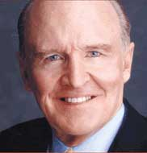
Jack Welch
-“中子彈傑克”
Neutron Jack
1981年， 45歲的威爾奇擊敗群雄接掌擁有百年歷史的GE公司並將它轉變為全美市值最高的企業。他採取激烈的瘦身手法，大幅度裁員，這帖猛藥讓他贏得“中子彈傑克”的封號，形容他就像中子彈一樣，可以讓建築物內的人消失，卻不損毀建築物本身
“活力曲線”：
20：70：10
“假慈悲”：
讓一個人呆在一
個它不能成長和
進步的環境裡才
是真正的野蠻行
徑或者是假慈悲

Slide 48
GE
活力
曲線
重用A類：2-3倍於B類的獎勵
培養B類：每年加薪
去除C類：沒有任何獎勵
具有正確的價值觀
模範人物
優秀
業績者
邊緣
人物
低效
率者
期權獎勵
100%
100%
60-70%
無
無
A類型
B類型
C類型
人員比例
20%
70%
10%

Slide 49
淘汰辦法
合同期的管理方法
業績考核
自我“爆炸”
最高任職年齡
讓別人來“聘用”他
委以虛職
職位分立，
消減權力
工資手段
累積小過失

Slide 50

淘汰處理注意的幾個原則
不能不教而誅
盡量不傷害其自尊心
不要全盤否定
不要摻雜個人恩怨
淘汰面不易過大
不要以罰代管
不宜理論細節
不要激化矛盾
儘量彌補精神和物質損失
加強宣傳教育，
認識淘汰的必要性
及重要性
誰動了
我的乳酪?

Slide 51

建立有效的淘汰機制
違法：依據勞動法
違紀：依據員工手冊
不符合規範：依據服務規範
不勝任：依據績效考核
沒有發展潛力：依據企業發展戰略
經濟性裁員：依據企業效益

Slide 52
辭退員工的程式
採取“最後行動”前已經進行過正式的警告。員工必須認識到她的績效不令人滿意
有書面的“最後通牒”
已經準備好離職核對單
更換安全密碼
永遠準備著被辭退員工有可能馬上或稍後會反應衝動，不理智
事先想好你如何通知其他員工關於這個員工的辭退消息。一個非正式的部門會議可能比較有效

Slide 53

辭退面試6步曲
1、計畫
至少一天前作計畫
保證員工守約前往
不要在電話裡通知員工（電話裡的溝通是最容易出錯的）
面試前至少留10分鐘時間通知員工
避免週末，假日或者員工的重要紀念日當天通知員工。
使用自然的場所，儘量不要用經理辦公室（心理障礙）
事先準備好員工協定，人事檔案，和一切其他必須檔在手邊
通知後經理要留一段時間以便員工有問題要問。
准備好急救中心和安全部門的電話，必要時請助理或秘書留心緊急情況的發生
2、切入正題
不要假意避重就輕談一些天氣或者其他輕鬆的話題
員工一進會議室（或你選擇的其他場所），待他坐好後就告訴他你的決定

Slide 54

3、描述情景
用幾句話描述為什麽要讓他離開，如“你負責的產品下降了4個%，而且品質持續出現問題。我們在過去的3個月裡已經談過若干次此事，但是仍未改善。我們不得不有所變化。”
切記重事實而非攻擊員工的人格，如“你最近表現真不怎麽樣”
重點強調這個決定已經作出是不可更改的。強調其他內部機會已經考慮過，管理層已經批准，其他諸如績效，工作負擔等問題都已經考慮過了。
辭退面試不要超過15分鐘
4、傾聽
面談要持續直到被辭退的員工可以稍微冷靜地接受這個事實以及接受離職賠償的條款
不要和員工辯論，而是積極地傾聽，用開放式問題使員工談話，重複他的最後的話語，點頭或用短暫沉默配合員工的闡述

Slide 55
5、溝通賠償協定中的內容
跟員工仔細講述一遍賠償的支付金額，具體演算法，福利，其他資源如推薦信等。
不要在已經商定好的條款上當場承諾增加任何內容
不要承諾會“調查一下事後給予答覆”，這樣會把辭退程式複雜化，弄到難以收拾。
6、明確下一步
被辭退的員工也許不確定下一步該怎麽做，給員工離職流程圖，並告訴他一步一步如何做，越細越好
如有必要，在所有手續辦完後做離職面試

Slide 56
辭退中員工可能出現的5種反應
——相應對策？？？
反應1——敵意，生氣
反應2——防衛性強，討價還價
反應3——正式的，程式化的
反應4——堅忍克己
反應5——哭哭啼啼

Slide 57
反應1 | 敵意、生氣
感覺1 | 很受傷，生氣，失望
相應對策1 | 用試探性的語言總結你聽到他的話，如“聽起來你對這件事情很生氣——”同理心！ 避免正面面對他的生氣，不要發生爭吵 保持客觀態度，堅持事實，並給員工提供對他日後有説明的資訊

Slide 58
反應2 | 防衛性強、討價還價
感覺2 | 罪惡感、害怕、不確定感、不信任感
相應對策2 | 讓員工知道你知道這是一個困難處境，如果是你，你跟他的感覺一樣 不要摻入任何討價還價的討論 提供將來可能提供的幫助，必要時引入心理輔導程式

Slide 59
反應3 | 正式的、程式化的
感覺3 | 抑制著、控制著情緒，但想要報復
相應對策3 | 給員工自由談論的機會，只要他不離題 儘量避免顧左右而言他，不要談論所謂“辦公室政治” 保持平靜的語調

Slide 60
反應4 | 堅忍克己
感覺4 | 震驚、不信任感、麻木
相應對策4 | 跟員工溝通說你理解他的震驚。如果員工不反對，立即跟員工溝通下一步的做法 問員工此時是否有什麼具體問題。如果沒有，告訴員工下一步公司可以提供的幫助是什麼

Slide 61
反應5 | 哭哭啼啼
感覺5 | 憂愁、悲傷、焦慮
相應對策5 | 提供紙巾讓員工哭夠了再說 避免諸如“哭什麼，這有什麼大不了的”之類的話語 當員工平息下來後，解釋事實及下一步的計畫

Slide 62
離職面試時應注意：
牢記：員工並沒有義務接受離職面試
面試者應始終保持客觀態度。如果員工感到離職面試中有偏見或被攻擊， 他情願歪曲事實或一言不發
面試者應避免問：
  另人難堪的問題；
  太私人化的問題；
  要求被試批評他的經理
  或同事的問題

Slide 63
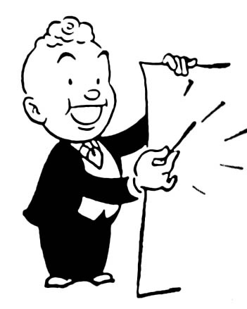
Layoffs 裁員
規則：先來後到
其他備選方案：
  自動減薪
  自動無薪休假
  招聘臨時工
Down-sizing 減員
定義：大規模
規則：計畫；宣佈；
立即跟蹤；提供輔導
關鍵：安撫劫後餘生者
Mergers 合併
一家企業收購另一家企業，通常被收購的企業的員工很多會離職另找工作。
被收購公司的員工會對對他們的處理是否公正感到十分敏感。
看到以前的同事被裁掉或被迫辭職已經是很難過的事情，對士氣是一個重大打擊，無異於在傷口上撒鹽。
  合併的原則：
   不要表現出明顯的權力和統治感
   避免贏/輸局面，爭取雙贏
   保持職業化形象，以業務為重
   儘量保持對被收購公司的正面印象
   切記你的在意和維護他們的尊嚴將對日後留在公司的員工的自信心，生產力，和承諾產生重大影響

Slide 64
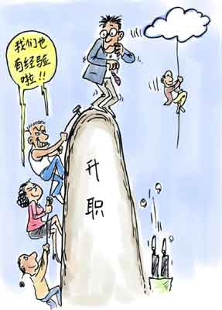
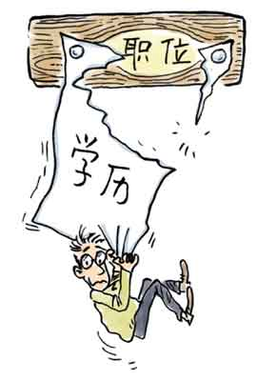
員工的壓力源共有三類?
3，工作因素
時間性壓力源
遭遇性壓力源
情境性壓力源
預期性壓力源
1，人格因素
2，個人生活因素
  日常煩惱
  人際問題
  身心健康問題
  財務問題
  重大生活事件
  可怕經驗

Slide 65

我們的員工們
2006年5月28日23點半，25歲的華為員工胡新宇因肺炎轉為腦膜炎停止了呼吸 ，“30多天裡，他只回家了4次。”女友回憶說，“除此之外，每天工作到淩晨3點，睡在實驗室的床墊上，早上9點又開始工作。”
2006年5月底，中興通訊鄭州辦事處工程師程明，在出差進行電信日重點設備保障工作時，在河南漯河市不幸去世，年僅32歲。疑為“過勞死”
“我好累……” 2006年5月30日23時59分”。廣州海珠區一家服裝廠35歲的女工甘紅英死在出租屋。醫生注明：死亡原因是猝死。此前4天，工廠為了趕活，甘紅英每天都是從早上工作到次日淩晨。四天工作時間達54小時25分鐘，累計加班逾22小時。

Slide 66

注重身後事，一向是中國人的傳統
我們現在該做些什麼？！

Slide 67

EAP (Employee Assistance Program)
員工幫助計畫
促進員工心理健康
提升人力資本價值

Slide 68
EAP員工幫助計畫介紹
員工幫助計畫(Employee Assistance Program, EAP)是由組織為員工設置的一套系統的、長期的福利與支援項目
由專業人員對組織的診斷、建議，和對員工及其直屬親人提供的專業指導、培訓和諮詢
目的是幫助解決員工及其家庭成員的各種心理和行為問題，提高員工在組織中的工作績效，以及改善組織氣氛和管理。

Slide 69

EAP收益
對
公
司
對個人
節省招聘費用
節省培訓開支
減少錯誤解聘
減少賠償費用
降低缺勤（病假）率
降低管理人員的負擔
提高組織的公眾形象
改善組織氣氛
提高員工士氣
增加留職率
改進生產管理
提高生產效率
降低工作壓力
減少失業機會
消除不良嗜好
節省家庭開支
增進個人身心健康
促進家庭和睦
改善家庭與工作的關係
改善個人與社區的關係

Slide 70
職業心理健康三級預防模式
初級預防：消除誘發問題的來源。初級預防的目的是減少或消除任何導致職業心理健康問題的因素，並且更重要的是設法建立一個積極的，支援性的，和健康的工作環境。
二級預防：教育和培訓。教育和培訓旨在幫助員工瞭解職業心理健康的知識、幫助管理者掌握員工心理管理的技術。
三級預防：員工心理諮詢。員工心理諮詢是指由專業心理諮詢人員向員工提供個別、隱私的心理輔導服務，以解決他們的各種心理和行為問題，使他們能夠保持較好的心理狀態來生活和工作。

Slide 71

EAP服務內容
專業的員工職業心理健康問題評估
職業心理健康宣傳
工作環境設計
員工和管理者培訓
多種形式的員工心理諮詢

Slide 72
員工關係管理的相關職能（五）
——核心員工管理
► 增加員工凝聚力的10個“C”
► 獎勵管理
► 晉升
► 崗位輪換
► 工作擴大化、工作豐富化

Slide 73
提高員工工作滿意度的10個“C”
10個“C” | 含義
Control | 控制 | 使員工對如何完成工作的重大決策具有掌控能力，就是授權。
Commitment | 承諾 | 展示工作前景和方向以促其努力工作。
Challenge | 具有挑戰的工作 | 給員工安排具有挑戰性的工作，以提高學習新技能的機會。
Collaboration | 合作/協作 | 將員工組成團隊進行工作。
Culture | 文化 | 營造歡快,令人興奮和開放式的環境
Compensation | 報酬 | 與員工分享收益/讚譽。
Communication | 交流 | 公開地毫無保留地經常與員工分享資訊
Concern for Due Process | 領導 | 尊重個人尊嚴並接納不同作法/風格。
Computer | 電腦和技術 | 向員工提供令其工作更便捷的方法和技術。
competence | 能力 | 確保員式具備完成工作的技能

Slide 74
敬業
人員關係
工作實質
敬業
薪酬
回報
機會
承諾
滿意
規程
生活品質
核心員工的敬業度管理

Slide 75
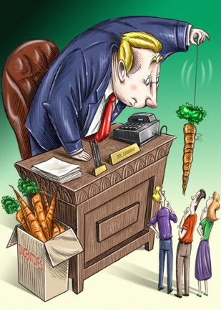
其實激勵並不難
物質激勵
精神激勵
培訓激勵
目標激勵
參與激勵
情感激勵
信任激勵
晉升激勵
榮譽激勵
榜樣激勵

Slide 76
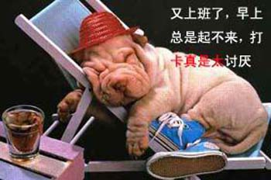
對於這樣的員工呢？？？？
8：30a.m.

Slide 77
危機激勵
今天工作不努力
明天努力找工作
物質激勵
精神激勵
培訓激勵
目標激勵
參與激勵
情感激勵
信任激勵
晉升激勵
榮譽激勵
榜樣激勵

Slide 78
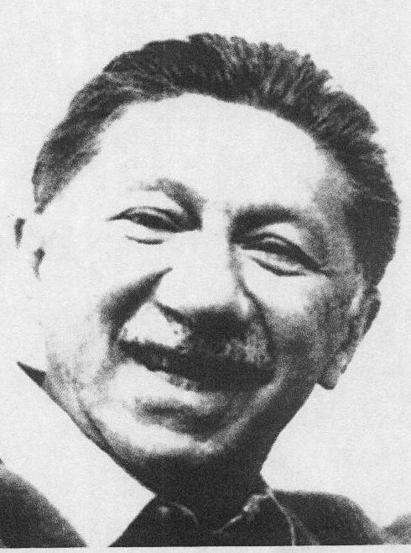
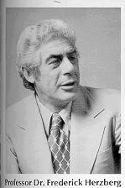
Maslow 馬斯洛
需求層次理論 1943
Frederick Herzberg赫茨伯格
雙因素理論 1959
自我實現需求
激勵因素
工作挑戰性，創造性，晉升
成就感，自主權，決策權
尊重需求
授權，獎勵，責任，
榮譽，上司和同事的認可
歸屬需求
上司關懷，同事友善，
和諧團隊，和睦家庭
保健因素
安全需求
福利，保險，工作保障
生理需求
薪金，住房，食堂，
工作時間，工作環境

Slide 79
赫茨伯格的雙因素理論
十種保健因素
  公司的政策和行政管理
  技術監督
  與上級之間的關係
  與同事之間的關係
  與下級之間的關係
  工資
  工作安全
  個人狀況
  地位
六種激勵因素
  成就
  認可
  發展
  工作本身
  成長的可能
  責任感
激勵因素： 滿意/不滿意
保健因素：沒有不滿意/不滿意

Slide 80
企業薪酬系統的內容
經濟的
非經濟的
直接薪酬
間接薪酬
過程型
有挑戰性
的工作/彈
性工作時間
/工作分擔
/通訊便利
/舒適環境
/學習性
團隊
/意見參與
保險/福利
保險計畫
員工服務
教育儲蓄
退休計畫
免費諮詢
休假
缺勤支付
休閒設施
托兒中心
成果型
成就感
勝任感
發展機會
影響力
基礎工資
績效工資
激勵性薪酬
獎金
傭金
利潤分享
股票期權
加班補貼
倒班補貼
延期支付
股票購買
年底分紅

Slide 81





部門經理實用留人方法(一)
沒有規矩不成方圓
—制度留人
優秀員工
可以有什麼
優惠制度？
制度面前
人人平等？
制度治人？
人治人？
一朝天子
一朝臣？

Slide 82

部門經理實用留人方法(二)
工作輪換法
Job Rotation
工作豐富化
Job Enrichment
工作擴大化
Job Enlargement
工作著是快樂的——事業留人

Slide 83
工作輪換法 Job Rotation
定義：為減輕對工作的厭煩感而把員工從一個崗位換到另一個崗位。
好處：
  避免日復一日地重複工作，對工作保持興趣；
  為員工提供了一個個人行為適應總體工作的前景
  個人增加了對自己的最終成果的認識；
  使員工從原先只能做一項工作的專業人員轉變為能做許多工作的多面手。
適用：管理人才；後備人才；技術人才
注意：輪換的附加條件；輪換的頻率

Slide 84
工作擴大化 Job Enlargement
定義：使員工有更多的工作可做。通常這種新工作同員工原先所做的工作非常相似。這種工作設計導致高效率，是因為不必要把產品從一個人手中傳給另一個人而節約時間。此外，由於完成的是整個一個產品，而不是在一個大件上單單從事某一項工作，這樣在心理上也可以得到安慰。該方法是通過增加某一工作的工作內容，使員工的工作內容增加，要求員工掌握更多的知識和技能，從而提高員工的工作興趣。
好處：增加了員工的工作滿意度和提高了工作品質
途徑：
  縱向工作裝載：增加需要更多責任、更多權利、更多裁量權或更多自主權的任務或職責
  橫向工作裝載：增加屬於同階層責任的工作內容，以及增加目前包含在工作職位中的權力。
  **“裝載”是指將某種任務和要求納入工作職位的結構中

Slide 85
工作豐富化 Job Enrichment
定義：工作的深化是一個將公司的使命與職工對工作的滿意程度聯繫起來的概念。
理論基礎： 赫茨伯格的雙因素理論。它鼓勵員工參加對其工作的再設計，這對組織和員工都有益。工作設計中，員工可以提出對工作進行某種改變的建議，以使他們的工作更讓人滿意，但是他們還必須說明這些改變是如何更有利於實現整體目標的。運用這一方法，可使每個員工的貢獻都得到認可，而與此同時，也強調了組織使命的有效完成
包括以下幾個方面：
  增加員工責任。不僅要增加員工生產的責任，還要增加其控制產品品質，保持生產的計劃性、連續性及節奏性的責任。
  賦予員工一定的工作自主權和自由度，給員工充分表現自己的機會。員工感到所做的依靠他的努力和控制，從而認煤作的成敗與其個人職責息息相關時，工作對員工就有了重要的意義。

Slide 86

部門經理實用留人方法(三)
物質
文化
行為
文化
最高管理層倡導主持
高層管理者的認同
一線經理的頻繁推動
HR 部門的系統督導
“幾代人”的不懈努力
精神
文化
制度
文化
  家的感覺真好-企業文化留人

Slide 87

部門經理實用留人方法(四)
得人心者得天下——感情留人
  世界上什麼投資回報率最高？
  ——感情投資
  多對員工的生活表示關心
  別忘了讚揚的威力
  信任你的員工
  向員工吐露一點小秘密

Slide 88

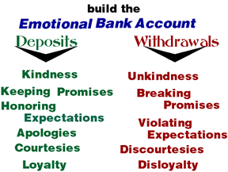
EBA： Emotional Bank Account
感情銀行帳戶
友善
信守承諾
寄予重望
禮貌待人
誠實待人
不友善
違背諾言
看輕他人
對人無禮
欺騙別人

Slide 89
員工關係管理的評估審核
員工滿意度調查
►員工關係的評估審核
► 員工滿意度調查
  進行員工滿意度調查的意義
  員工滿意度調查要達到的目的
  員工滿意度調查實施十部曲

Slide 90

員工關係管理（ERM）
的評估審核
評估員工
關系管理
的 8要素
1,ER 戰略,指導思想
2,ER結構,框架
3,ER系統,體系,機制
4,ER實踐技巧
5,ER管理人員的素質
6,ER工作作風
7,ER檢查和監督
8,ER的價值觀和最終目標

Slide 91

員工滿意度調查——測試企業人才力的關鍵
實施員工滿意度調查要達到的目的：
1、診斷本公司潛在的問題。
2、找出本階段出現的主要問題的原因。
3、評估組織變化和企業政策對員工的影響
4、促進公司與員工之間的溝通和交流。
5、培養員工對企業的認同感、歸屬感，不
斷增強員工對企業的向心力、凝聚力。

Slide 92

員工滿意度調查實施十部曲
1、取得管理層支持
2、計畫實施時間等細節
3、制定調查方案
4、HR與管理人員同時與員工溝通
5、收集調查資料
6、HR或者顧問分析並出報告
7、HR或者顧問跟管理人員分享調查結果
8、HR及管理人員和員工溝通調查結果
9、管理人員和員工共同制定行動計畫
10、HR與管理人員共同對行動計畫進行跟蹤

Slide 93

員工滿意度調查實施十部曲1
取得管理層支持
請問：如果你是公司管理層，你最擔心滿意度調查中出現什麼情況？

Slide 94

員工滿意度調查實施十部曲2
計畫實施時間等細節
請問：員工滿意度調查什麼時候進行員工和經理最不願意配合？

Slide 95

員工滿意度調查實施十部曲3
制定調查方案
  時間
  溝通方式
  培訓
  調查指南
  調查方法
  問卷郵遞方式
  題目組合，分級等（非常好——不好）
  報告分析方式

Slide 96

員工滿意度調查實施十部曲4
HR與管理人員同時與員工溝通
  總經理的號召
  內部網站上的提醒
  醒目的海報
  培訓

Slide 97

員工滿意度調查實施十部曲5
收集調查資料
  問卷調查法
  訪談調查法
    注意：抽樣；表格長短；訪談時的場地和佈置；訪談者
    規則：給每個人發言的機會；不個人攻擊；調查很多項，不要集中於反映最大的1-2項；保持中立立場，避免參與進去
  抽樣調查法

Slide 98
滿意度調查內容如何排序
Base information about staff員工基本情況
Job satisfaction 工作滿意度
training and development培訓與發展
work group工作團體
working conditions工作條件
productivity/quality生產力/品質
mgmt support 管理層支援
pay and benefits 薪酬與福利
other suggestions 其他建議

Slide 99

員工滿意度調查實施十部曲6
HR或者協力廠商顧問分析並出報告
  報告類型：文字加柱狀圖
  報告內容：
    從員工最認可的項列到最不認可的項目；
    員工回答的比率；
    員工各司齡各部門的滿意度趨勢報告；
    最好有同行業其他公司的報告

Slide 100
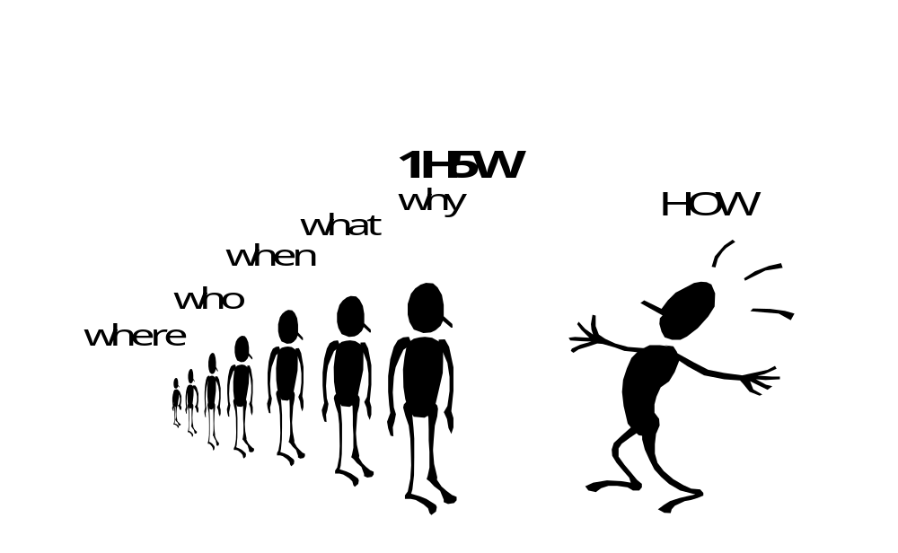
員工滿意度調查實施十部曲7
HR或者協力廠商顧問跟管理人員分享調查結果
  形式：部門經理會議上；個人對個人；
  問：誰有這個問題；何時出現的；影響是什麼；為什麽出現等（1H5W）

Slide 101

員工滿意度調查實施十部曲8
HR及管理人員和員工溝通調查結果
必須溝通的兩個資訊：
    報告匯總，包括企業的長處和短處
    管理層針對此調查要採取的行動
溝通者：部門經理；HR；總經理（最正式）
溝通中的原則：
  事先聲明這次會後多長時間會跟員工溝通行動計畫
  同時溝通長處和短處，但對事不對人
  目的在於解決問題而不是找出誰對不好的結果負責

Slide 102

員工滿意度調查實施十部曲9
管理人員和員工共同制定行動計畫
  滿意度調查本身是不會改變組織本身的，只有組織利用調查的資訊來計畫和實施變革的時候變革才會發生
  行動計畫必須是白紙黑字的，包括以下關鍵資訊：問題報告；目標；建議的行動；時間限制；跟蹤的程式。
  有一些很敏感的話題涉及管理風格，領導力和公司政策等。管理層需做出傾聽的姿態並且真正地傾聽員工的心聲
  用頭腦風暴法請員工說出改進的措施

Slide 103

員工滿意度調查實施十部曲10
HR與管理人員共同對行動計畫進行跟蹤
  組織方面的變化不會在晝夜間發生，需要時間
  HR和部門經理需要經常地固定時間地跟員工溝通公司在政策，流程等方面的變化；否則員工會認為滿意度調查後什麽事情都沒有發生
  可採用的方式：月度例會；年會；內部刊物；內部郵件（儘量少用，因為員工會不重視）

Slide 104
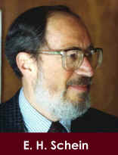
提升企業核心力的關鍵：
"心理契約"
提出者：美國著名管理心理學家，麻省理工學院（MIT）斯隆管理學院教授、著名的職業生涯管理學家施恩教授（E. H. Schein）
出處： 《職業的有效管理》，三聯書店1992年6月版
含義：心理契約是“個人將有所奉獻與組織欲望有所獲取之間，以及組織將針對個人期望收穫而有所提供的一種配合。” 它雖然不是一種有形的契約，但它確實又是發揮著一種有形契約的影響。是存在於員工與企業之間的隱性契約，其核心是員工滿意度。

Slide 105

心理契約是這樣一種狀態
  企業的成長與員工的發展沒有通過一紙契約載明
  但企業與員工卻依然能找到決策的各自“焦點”，如同一紙契約加以規範
  企業能清楚每個員工的
  發展期望，並滿足之；
  每一位員工也為企業的
  發展全力奉獻，因為他們
  相信企業能實現他們的期望

Slide 106
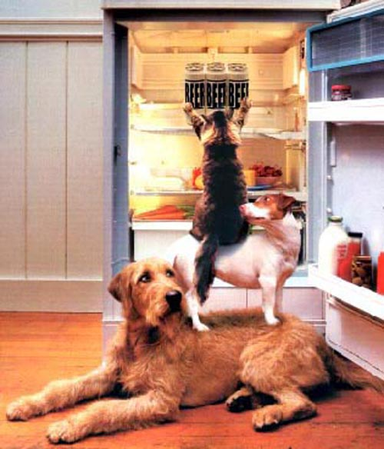
共
贏

